Slide 1
性能测试
Wenwen.pww

Slide 2
0.16 OTS 性能问题

Slide 3
案例1
问题描述
全SSD集群，千兆网卡，24核，0153 大禹 热迁移 016天基，仅升级server，AsyncFlushLog性能下降130%，AsyncRead下降1000%，全SATA、Hybrid集群未出现此问题，1master＋3chunkserver
问题调查
仅仅SSD集群有问题，环境问题么？
明亮处找钥匙？Top查看，tsar、cpu、进程、网络、LinuxApiLatency、disk_util、
cgroup、优先级等均与SATA集群无异
动态跟踪？慢点
读慢在Client Receive Response
写慢在Chunkserver OpLog

Slide 4
案例1
问题调查
稳定复现么？
没有线索，重启进程，性能依然差，重启机器，性能变好，qps从8k变13k，
由于三台均重启了，且重启前环境并未保留，无法对比各系统参数，怀疑与热迁移有关
环境revert回153，153大禹环境跑case，性能符合预期，排除硬件问题，重新做热迁移
（不能保证唯一不变性，不得不升级天基，且依靠不稳定的迁移，复现代价较大），问题重现。
问题的稳定复现解决了一半
从内而外，白盒解决，细化到线程，每一步最小粒度
从外而内，黑盒解决，确定非飞天自身bug后，排查linux系统环境

Slide 5
案例1
问题调查
尝试
加日志细化Client Receive Response慢在哪里，最小粒度，然并卵；
关闭Chunkserver OpLog ，无用，打地鼠，导致cilent慢；
重启其中一台机器，剩余两台，对比发现重启后性能恢复的机器和有问题的机器，
一一对比系统各指标，发现进程优先级不同，修改了一台机器的进程优先级，性能依然差；
前进一步，辛苦善阳发现，优先级是线程粒度的，仅动态修复进程并不能生效
(《性能之巅》《性能优化大师》并未介绍线程粒度)，修改了最后一台机器的优先级，该台恢复；
重试验证，所有机器回到153大禹，热迁移，修改优先级，跑测试，pass
解决
追天基，排查线上，评估影响

Slide 6
案例1
问题本质
为什么优先级被改影响性能？
各飞天进程以及ots进程的优先级变成了－20（最高），而系统kernal里的进程保持不变，
优先级是20（最低），cpu都优先处理了用户的任务，而写op log、网络收包变得很慢，
导致ots的读性能比原来慢了1000%，写慢了130%
为什么优先级会发生变化？
staragent-core的优先级是－20，子进程继承了父进程的优先级，天基通过staragent去安装rpm，
安装完成之后就会拉起天基的service_manager_supervisor（优先级变为-20），
由service_manager_supervisor去拉起剩余的天基进程，导致其它进程优先级也变为-20。
涨姿势
多往前走一步，往往会有更大发现，线程粒度优先级

Slide 7
案例2
问题描述
全SATA集群，24核，0153 大禹 热迁移 016天基，仅升级server后，AsyncFlushLog性能下降50%，
解决后，升级sdk，AsyncFlushLog下降10+%，1master＋3chunkserver
问题调查
仅升级server性能下降？
明亮处找钥匙，排查系统各指标，disk_sda_util明显增高，达到70%～80%，不断df 看sda盘的
/home/admin增长最快，cd进去之后，du 看到pangu_metadb的log猛刷，kill pangu_metadb后，
性能大幅提升，但与153相比，cpu、qps仍上不来；
Top持续观察，dayu进程super-apsarad持续占用1个cpu，确认大禹残留无用进程，kill后，
明显qps提升，sqlworker的cpu上涨，153SDK符合预期，升级016SDK继续测试，下降10%

Slide 8
案例2
问题调查
升级SDK性能下降？
Server不变，升级了client，但server慢了（慢在Chunkserver端Op Log）
Op Log关闭，打地鼠，转移到client receive response，与0153sdk对比，发现sqlworker 的cpu涨了一个核，
其他系统各指标均正常，perf看，无明显热点
下一步，排查代码，对比016与153 相比，client的改动，线程池整合、加trace、checksum，hang检测，
一 一关闭各功能，进行对比，hang检测、checksum关闭后，性能无提升，关闭所有trace（trace关闭，
client全部hang住，解决后继续测试），trace影响性能6%，还剩下一部分性能的损失；
线程池整合的验证，验证方法，（1）多干的事情不干；（2）加大线程数；
（1）将016里的新增改动全部移走，编译运行，性能无提升
（2）线程数从8调整为18，关闭trace，总结果与153sdk相差不到2%

Slide 9
瓶颈细节展开
Op log慢，洗白白，我是受害者？
逻辑推测
Op Log写时持有一把全局锁，且cs多处处理逻辑是读锁优先，client的cpu多占用一个核，在整机
cpu吃满的情况下，cpu争抢对Op Log影响大；
实践验证
Top –H –p pid查看线程热点，没有某个线程cpu持续100%；
pstack工具对指定PID的进程输出函数调用栈，查看cpu较高的线程无异常；
strace跟踪程序使用的底层系统调用，输出系统调用被执行的时间点以及各个调用耗时，与正常
场景相比，pwrite没有慢，“sudo strace -T -fp 80477 –c”，结果如下页图；
perf看调度队列的时间，时间片调度，pwrite没有慢，perf看到是调度的慢了。

Slide 10
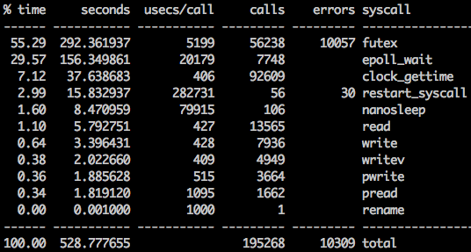
瓶颈细节展开
strace结果（截取的部分结果）

Slide 11
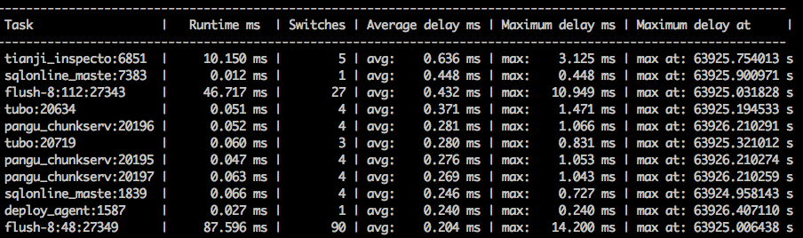
瓶颈细节展开
一 一检查记录的chunkserver的tid，查看average delay ms，即平均调度latency
与正常场景对比发现调度latency上涨一个数量级（当时的结果没存，上图是命令展示效果）
Notes:
更多bug不一一列举

Slide 12
瓶颈细节展开
Client Receive Response 慢
加日志最小化粒度检查慢点
client
Client Thread pool
Send
response
Thread switch slow
Receive
Response
Erpc Thread pool
erpc
Notes:
更多bug不一一列举

Slide 13
困难
困难
业务
不稳定的天基＋有bug的盘古＋不稳定压力、重量的ots case、各部门交流推动的代价
系统
内核的不熟悉，对盘古以下的不熟悉
实践
ots case的学习成本，人为误操作，灵异事件，qps上升10%，latency上升100%（上一轮停测试时直接ctrl＋c未清理干净）
工具
学习代价，扁鹊、perf、对比各系统指标，对各指标不敏感性，无法判断该值是否有异常
方法
Bug重要性、优先级，对完整的测试方法没有sense，靠谱的基准，稳定压力的性能case、最小化单机复现等

Slide 14
方法总结

Slide 15
问题定位
重跑稳定复现
yes
Revert
client
对比016与0153 client大改动，
例8288165，client cpu增加一个核，一 一关闭消耗cpu的feature验证猜测缩小范围
无明显
异常
yes
回退升级复现
yes
Revert
server
升级server＋天基，测试缩小
例8375969，server op log慢，关闭op log，打地鼠，client慢，确认与盘古代码无关。
no
no
no
误操作？
Case启动错误
简单排查，例8439591，大量du进程占用cpu
与升级无关

Slide 16
性能学习
收集信息
完整的描述，即集群的环境：机型、网卡、client版本、cs 版本
问题的描述，即性能下降详情：压力场景、下降幅度
可复现性，即重现步骤：不同机器相同条件下、相同机器不同条件下
问题定位，即严重程度、优先级：
是否涉及其他系统？ 唯一不变量
是否有可用日志？ 第一次遇到，先备份所有的日志、环境
问题优先级，是否进入panic模式？ 搞不定及时寻求帮助
问题多大规模，影响范围？ 影响的应用线、场景
预计解决时间？ ETA
有条理的方法对性能调查很重要
Notes:
机型，sata，hyrid，ssd
网卡，千兆or万兆网卡，网络流量达到多少？
版本，飞天的client、server版本都是什么？
问题描述，什么场景下降了多少，是否是正常波动？或者case的不稳定。
能够清晰的把问题描述給其他人，即使自己搞不定，也能够将有用的信息都转达出来，避免重复工作，表达时可能自己会意识到一些“奇点”，当不知道什么是有用的时候，就全部描述，总比漏掉强
切忌不要一头乱麻的进去，容易进去出不来，跑偏

Slide 17
性能学习
性能测试方法
了解测试的内容
0153 -> 016(pangu大的Feature && 改动)、大禹 -> 天基
测试当前性能，创建一个性能基线
case结果的稳定性，三轮
纯0153(dayu) -> 0153sdk+016server(tianji) -> 纯016(dayu)
使用自动化监控工具识别性能瓶颈，人肉缩小瓶颈到子系统
环境快照：将人肉排查的各系统命令指标自动化下来
环境对比：自动化，正常结果的环境快照 diff 异常结果的环境快找
快速复现问题，定位原因后，一次一个可疑点改变，重新测试
逐渐发生问题？可能是不断积累造成的，例：内存泄漏
很快出现问题？可能是某些变量直接被改变，例：优先级被改变
测试新的性能，与基线比较（稳定的结果）

Slide 18
常用工具

Slide 19
常用工具
神农图
系统指标：cpu_summary、memory_summary、net_summary、disk_util、
盘古主要指标含义
ots的盘古指标(qps、latency、qpsFailed、throught)
常用系统工具
Top，例：异常进程持续100%的cpu，super-apsarad、top -H –p pid、top后按1键看各cpu
Tsar –tcp、--cpu、--io等，例：tsar --io -I sda -d 20160804
Pstack，查看线程具体执行的内容
Perf工具，调用热点、调用链(可用扁鹊)、各线程avg、max调度时间等
Ps、pstree进程列表，例：定位大量的du 是pangu metadb产生的、super-apsarad的父进程dayu
Vmstat，进程、内存、磁盘、系统、cpu的统计信息
Netstat、ss统计网络信息，ss更轻量，链接数多时netsat会很慢

Slide 20
后续改进

Slide 21
TodoList
自动化监控工具
存下神农结果、pu/puadmin结果、pangu monitor各磁盘容量
例如：puadmin lscs看到三台cs的一台ssd盘disk error，确调查了很久性能下降原因、盘满了
根据以上常用系统工具执行后，存下进程信息、系统信息快照，diff下差别
盘古稳定的性能case
Simulator的压力不稳定，不同集群结果差异大，毛刺
不稳定的结果，导致缺少靠谱的基准，每次需要新跑基准
自动化检查结果，fatal、error、warning的结果报告

Slide 22
Thanks

